Slide 1
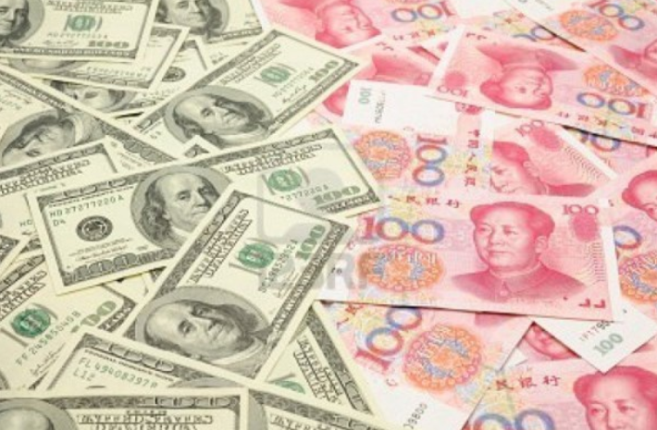


Yuan - What Else?
D.Penseyres
Genève
11 juin 2015

Slide 2

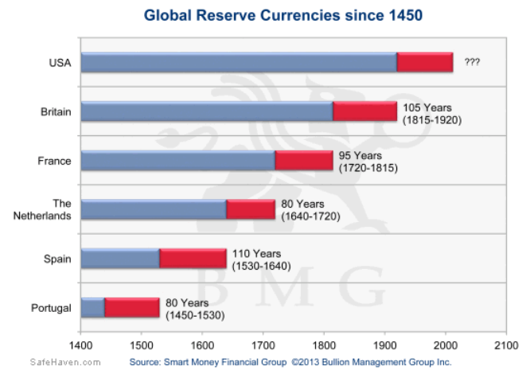
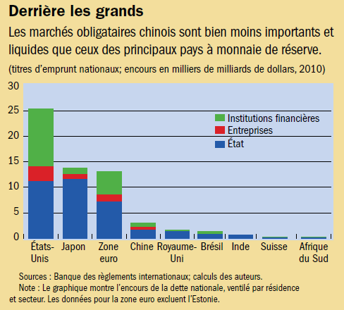
La grande question et les faits….
HSBC pense que la monnaie chinoise sera top 3

Slide 3
News
29 mai et 10 juin 2015
Les ministres des Finances et des chefs des banques centrales du G7 se félicitent de l'inclusion du RMB, dans le panier monétaire des DTS du FMI (bon pas tout de suite!)
L'entrée dans le panier DTS est considérée comme une étape importante pour que le RMB devienne une monnaie de réserve mondiale.
Cet automne, le FMI devrait revoir la composition du panier DTS, qui comprend actuellement le USD, JPY, GBP et EUR.
Plus tôt ce mois, le FMI a annoncé que le RMB n'est plus sous-évalué et que l'organisation salue et partage l'objectif de la Chine qui consiste à introduire le RMB dans le panier DTS et veut travailler à cet effet avec les autorités chinoises.
En Chine on ne parle que d’une seule chose : le communiqué de presse de MSCI qui a décidé de ne PAS inclure les A-Shares chinois dans le MSCI World, enfin, pas tout de suite. Mais par contre, une fois que « certains détails seront réglé », ça devrait le faire.

Slide 4
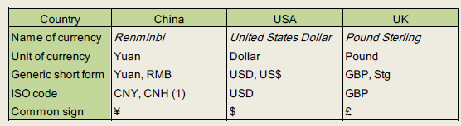
YUAN – What Else?
RMB, CNY, CNH quelles différences
RMB est l’abréviation utilisée pour le Renminbi (monnaie du peuple). En Chine elle est principalement utilisée pour décrire la monnaie (physique)
CNY est le code monétaire ISO officiel de la monnaie chinoise et le terme utilisé sur le marche pour le renminbi onshore. Il s’agit de l’abréviation concernant le Yuan chinois négociable sur le marché au comptant (non disponible à l’étranger)
CNH est le terme monétaire technique utilisé pour le renminbi négociable et livrable offshore, donc en dehors de la Chine continentale

Slide 5
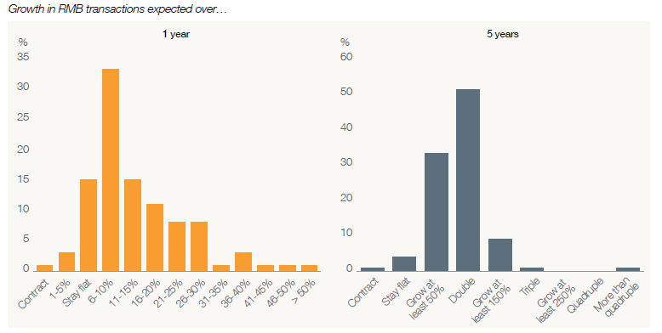
….RMB “cross borders” augmentent mais plus lentement cependant…

Slide 6
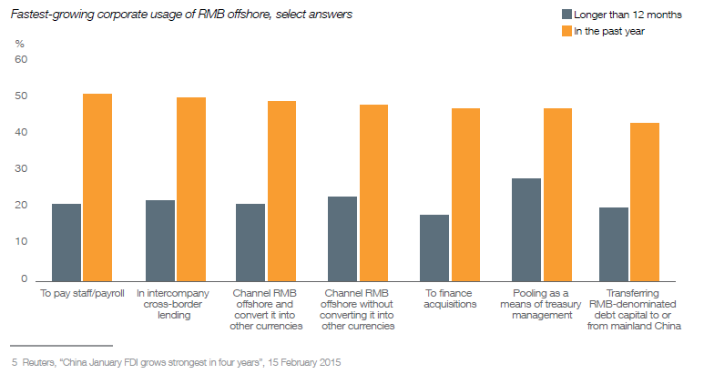
Les « Treso » en font usage

Slide 7
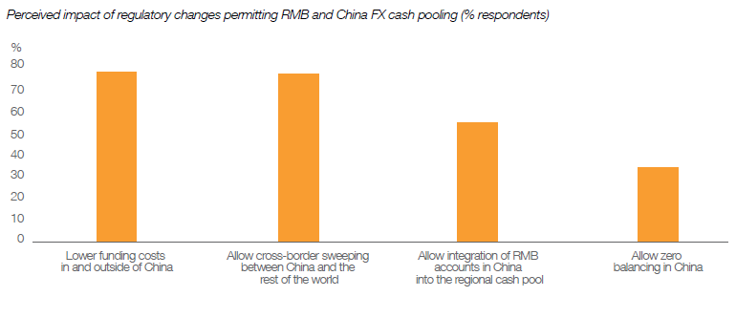
Avec des avantages
(si règlementations plus accommodantes)

Slide 8
Internationalisation du Renminbi
5 étapes
L’utilisation et la diffusion du RMB à l'étranger
Le RMB comme monnaie de compte dans le commerce
L’utilisation du RMB pour les règlements commerciaux
Le RMB comme monnaie de financement et d'investissement, et enfin
Le RMB comme monnaie de réserve mondiale

Slide 9
Internationalisation du Renminbi
Point de situation (2014)
Certains pays et régions de pays développés ont mis le RMB en circulation, l’essentiel été atteint pour l'étape 1
Selon Swift, le RMB avait grimpé au 5eme rang des monnaies les plus utilisées en janvier 2015, contre le 13e rang deux ans plus tôt. Des progrès dans les 2eme et 3eme étapes
Certains pays (Asie du Sud-est, Latam, Afrique) acceptent d’ores et déjà ou sont prêts à considérer le RMB comme monnaie de réserve officielle, un essor dans les 4eme et 5eme étapes
DTS & G7…. Washington veille sur la suprématie du dollar ou bien?

Slide 10
Internationalisation du Renminbi et La Suisse I
Après un accord de libre-échange signé en Juillet 2013, BNS et PBOC signe un premier accord swap en 2014 pour RMB 150 mia (CHF 21 mia)
Après 14 autres place financière la Suisse a enfin signé un mémorandum d’entente le 22 janvier 2015 (BNS-PBOC)
But un échange du RMB sur notre territoire et donc faciliter son utilisation pour nos entreprises mais………….

Slide 11
Internationalisation du Renminbi et La Suisse II
Il faut un centre de clearing, qui donc peut jouer ce rôle?
On parle de la China Construction Bank (fin 2015?) mais concurrence rude avec Londres, Francfort, Paris et le Luxembourg
PBOC a accordé RMB 50 mia (CHF 7 mia) aux investisseurs qualifiés helvétiques pour des placements dans cette devise au travers de son programme RQFII

Slide 12
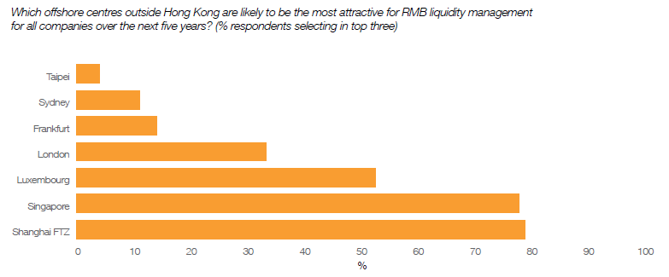
Internationalisation du Renminbi et La Suisse III – c’est pas gagné

Slide 13
Internationalisation du Renminbi
Un usage en pleine accélération
Analystes anticipent que le RMB sera dans le top 3 (USD, EUR)
1600 entreprises sur 14 marchés voient le RMB comme suit:
    65% une opportunité de réduire les risque et couts de change
    55% une opportunité d’obtenir des offres et un « pricing » compétitif
    49% sujet à une demande de partenaires commerciaux (Intertek, Ikea, Corlette)
    86% des utilisateurs citent que les imports/exports sont le point commun dans l’accélération de l’usage du RMB
Pour la Suisse, un concurrent sérieux avec l’Allemagne qui lance en septembre 2014, le premier clearing EUR-RMB ( branche de BOC à Frankfort)

Slide 14
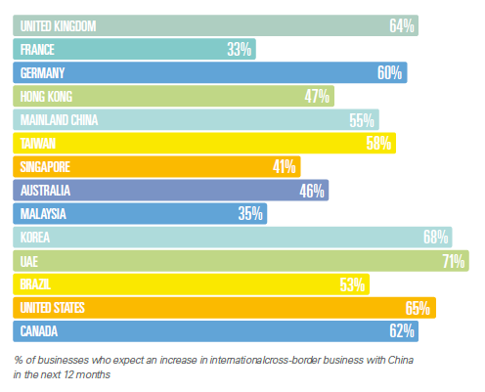
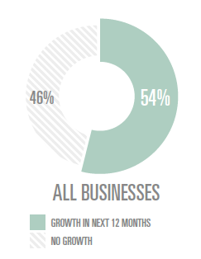
Internationalisation du Renminbi
Croissance attendue
SWIFT indique que le RMB est depuis décembre 2013 la deuxième monnaie la plus utilisée dans le « trade finance » dépassant ainsi l’EUR

Slide 15
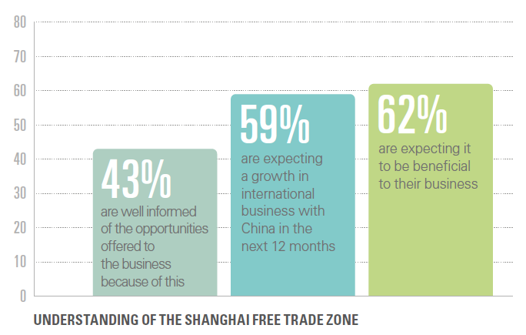
Internationalisation du Renminbi
Shanghai Free-Trade Zone, Une initiative à suivre
Créer en 2013
Reste encore peu connue mais il faudra rester attentif aux développements
Surtout concernant les réformes financières

Slide 16
En attendant…
L’adoption du « RMB Trade Settlements « (RTS) offre aux entreprises suisses des perspectives d’investissement en Chine
Depuis 2010, les importations et exportations transfrontalières chinoises peuvent être payées en RMB dans tous les pays du monde. Les barrières imposées aux opérations commerciales tombent
Ces initiatives libèrent les entreprises de la dépendance au USD comme moyen de paiement international pour le commerce avec la Chine
Les entreprises suisses qui réalisent leurs affaires en RMB peuvent ainsi entretenir des relations commerciales avec des sociétés chinoises dont l’accès aux monnaies étrangères est limité

Slide 17
.. Mais encore?
L’internationalisation du RMB permet aux entreprises suisses de renforcer leur position sur le marché chinois et d’élargir leur marge de manœuvre
Les grands acteur bancaires en Suisse vendent donc des services tels que les:
    Ouverture de compte pour la clientèle entreprises suisses et étrangères (CNY) pour le trafic des paiements
    Paiement en RMB en dehors de la Chine continentale
    Paiements en RMB depuis et en direction de la Chine continentale
    Trade finance donc crédits documentaires import/export, encaissements documentaires et garanties bancaires
    Opérations sur devises, spot; forward et swaps
    Opération sur les « money market » dépôts etc

Slide 18
.. Et comment ça marche?
Le paiement pour la Chine est débité du compte entreprise RMB en Suisse et envoyé au bénéficiaire en Chine via la filiale de la banque à Hong Kong
Avant le crédit, le montant en monnaie offshore (CNH) est converti en monnaie onshore (CNY) parle système de clearing local (CHATS) avec un rapport de 1.1.
Le crédit sur le compte du bénéficiaire est effectué dans la monnaie onshore (CNY)
Un paiement de la Chine vers la Suisse est converti de manière identique par la centrale de Clearing.
La conversion est effectuée sans frais dans les deux sens

Slide 19
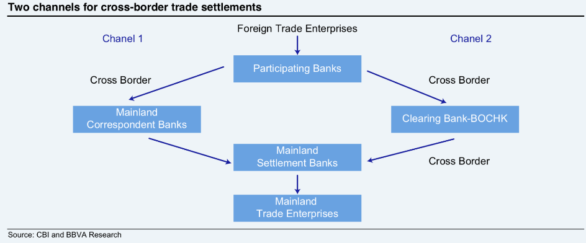
.. Et comment ça marche?

Slide 20
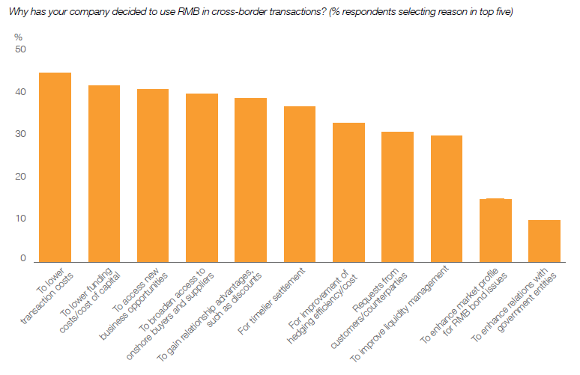
RMB – Le Rationel et….

Slide 21
Cas A
De 3 à 2 monnaies
Type: Importateur Mexicain
Produits: Surgelés
Origine: Chine
Facturation export: USD
Clients: Grande distribution, hôtels, grossistes Mexique
Facturation interne: MXN donc « mismatch » à tous les niveaux
Solution: RMB L/C pour achats marchandise Chine
MXN:RMB FX forward to hedge
Avantages: Meilleures conditions pour importateur
Immuniser le risque FX, coûts et pas de marge

Slide 22
Cas B
Déplacer le risque FX
Type: Fabricant basé Hong Kong
Produits: Tissus
Origine: Chine intra-group et tiers fournisseurs
Facturation: interco & tiers, clients UK en USD
Clients: Grande distribution Angleterre
FX riks USD et RMB (cost base)
Solution: Interco & tiers « receivables facility » in RMB
Distributeur anglais FX hedge RMB/GBP
Avantages: Réduction des coûts
Pricing plus transparent
Centralisation trésorerie fabricant pour gestion FX et cash intra-group

Slide 23
Cas C
Working Capital
.
Type: Multinationale construction et trading (HKG base)
Produits: Marchandises diverses
Origine: Diverses pour importation Chine
Facturation: USD L/C à 90 jours
Working capital demande L/C 180 jours
Problèmes: STFD quota pour banques en Chine
onshore financement plus cher relatif to offshore
USD et RMB (cost base)
Solution: Switch vers RMB L/C 180 jours
Extension de crédit pour importateur chinois
Exportateur hedge offshore, coûts
Avantages: Plus d’ordres pour exportateur
Plus efficace pour working capital de l’importateur
Exportateur peut remettre à l’escompte LC

Slide 24
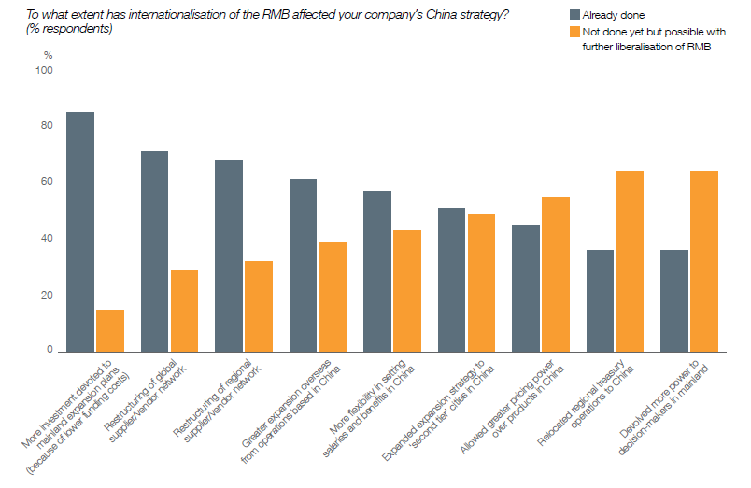
Stratégie
(le futur)
.

Slide 25
Résumons
Avantages commerciaux, sécurisation du change, réduction des coûts… Les entreprises ont tout intérêt à effectuer des transactions en RMB pour faciliter et intensifier l’accès au marché chinois.
Importateur : Pour accentuez le pouvoir de négociation
Tous les pays préfèrent être payés dans leur devise (risques de change). La Chine ne fait pas exception à la règle. De plus, les entreprises chinoises, taxées à 17 % sur les biens qu’elles produisent, peuvent sous certaines conditions récupérer 15 % sur les ventes à l’export.
En réglant des fournisseurs en RMB, on accélère et simplifie les démarches, précieux bénéfice pour les gros utilisateurs de crédit court terme aux taux chinois très élevés.
Des leviers pour négocier les prix à la baisse/fixer sur une plus longue période.
Le taux de change entre RMB et Euro vous est favorable et vous évitez les fluctuations du dollar dont vos fournisseurs chinois se méfient.

Slide 26
Résumons
Renminbi : un moteur de votre développement en Chine
Avantages commerciaux, sécurisation du change, réduction des coûts… Les entreprises ont tout intérêt à effectuer des transactions en RMB pour faciliter et intensifier l’accès au marché chinois.
Exportateur : Pour gagner en compétitivité sur un marché plus large
En vendant vos biens en RMB, vous libérez votre client chinois de tout problème de change. Un argument qui vous rend plus compétitif et, sur lequel vous pouvez vous appuyer pour, non seulement fidéliser votre clientèle, mais encore l’étendre à toutes les entreprises chinoises qui ont un accès restreint aux devises étrangères. Vous pouvez enfin, en tant que vendeur, profiter d’une éventuelle hausse du RMB.

Slide 27
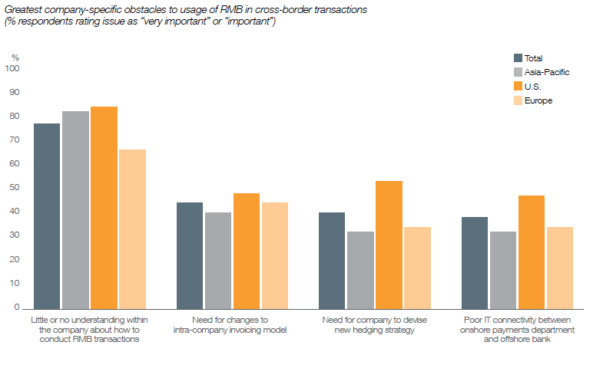
Il y a encore des obstacles!!

Slide 28
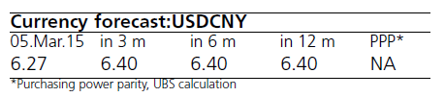
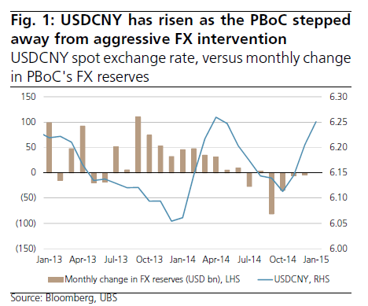
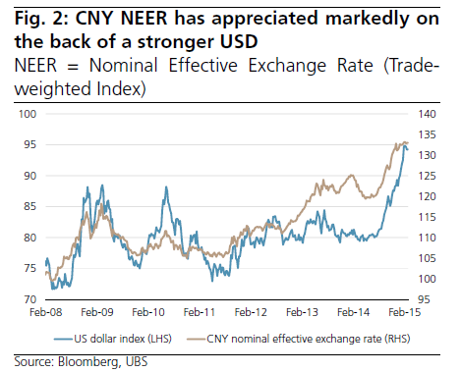
Avant de conclure
Quelques graphiques
CNY carry is not worth the risk
Band widening seems unlikely in near term

Slide 29
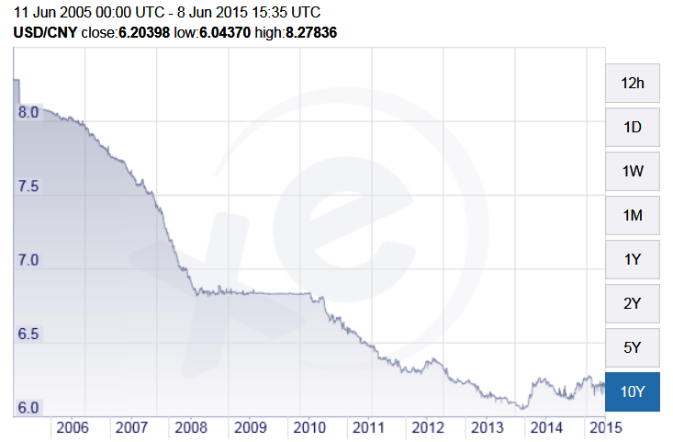
USD/CNY 10Y chart

Slide 30

RMB – What else?
Va falloir s’y mettre Georges……

Slide 31
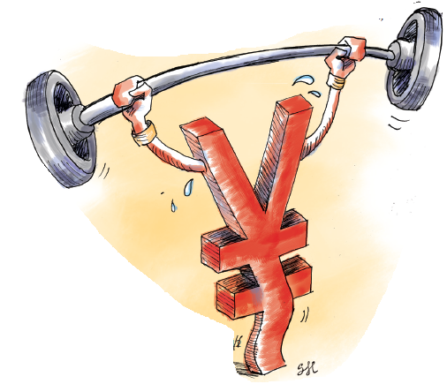
MERCI

